Slide 1
F u n g s i
Pemrograman Terstruktur

Slide 2
Tujuan Pembelajaran
Mahasiswa mengetahui definisi fungsi
Mahasiswa mampu membuat fungsi sendiri
Mahasiswa mampu memanggil fungsi dalam program

Slide 3
Overview
Istilah lain : subroutin
Program C terdiri atas kumpulan fungsi, yaitu :
  fungsi utama : main
  fungsi standar C
  fungsi buatan programmer
Fungsi didefinisikan sebagai sekumpulan instruksi terurut untuk melaksanakan sebuah tugas.

Slide 4
Sebuah bagian dari kode program yang hanya disimpan satu kali tetapi dapat dipanggil berulang kali sesuai kebutuhan (termasuk dipanggil oleh dirinya sendiri/rekursif).
Fungsi dapat dipanggil/digunakan oleh fungsi lain

Slide 5
Alasan Penggunaan Fungsi
Menjadikan program C mempunyai struktur yang jelas. Fungsi main dapat dibuat lebih ringkas dan mudah dibaca karena beberapa instruksi menjadi fungsi-fungsi terpisah.
Fungsi menghindarkan operasi/instruksi yang sama ditulis berulang kali.

Slide 6
Komponen Fungsi
Komponen fungsi :
  definisi fungsi
  tubuh fungsi
Sebelum dapat digunakan, fungsi harus didefinisikan.
Definisi fungsi terdiri atas : nama fungsi, tipe kembalian, dan parameter/argumen.

Slide 7
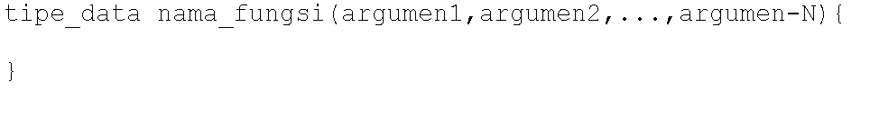
Definisi fungsi
Tubuh fungsi

Slide 8
Setiap fungsi akan mengembalikan nilai kepada program yang memanggilnya.
Tipe data merupakan tipe data nilai kembalian fungsi, dapat terdiri dari :
  Angka : int, float, double, dll
  Karakter : char
  Tidak mengembalikan apapun : void

Slide 9
Sebuah fungsi dapat memiliki nol, satu atau lebih argumen/parameter.
Argumen merupakan data yang dikirimkan dari program pemanggil ke fungsi.
Argumen dituliskan di antara tanda kurung
Cara menuliskan : tipe_data nama_arg
Jika fungsi tidak memiliki argumen, tanda kurung tetap harus dituliskan

Slide 10
Sebuah fungsi dipanggil dengan menyebutkan nama dan argumen-argumennya secara lengkap dan tepat urutannya.

Slide 11
Array dan Fungsi
Argumen dari sebuah fungsi dapat berupa array.
Array sebagai argumen fungsi dapat berupa array satu dimensi maupun multidimensi
Untuk array 1 dimensi, ukuran array tidak perlu dituliskan
Untuk array 2 dimensi, ukuran kedua harus dituliskan.

Slide 12
Contoh Definisi Fungsi
void main()
int hitungLuas(int p, int l)
char middle(char x[])
double maksimum(double data[])

Slide 13
Prototype Fungsi
Adalah deklarasi fungsi dengan menyebutkan argumen-argumen fungsi tsb.
Prototype digunakan oleh kompiler untuk memeriksa kebenaran pemanggilan fungsi yaitu tipe data kembalian dan parameter-parameternya.

Slide 14
Prototype diperlukan dalam hal :
  Membuat program lebih terstruktur dan lebih mudah dibaca
  Memudahkan kompiler C untuk memeriksa kebenar sintaks pemanggilan fungsi

Slide 15
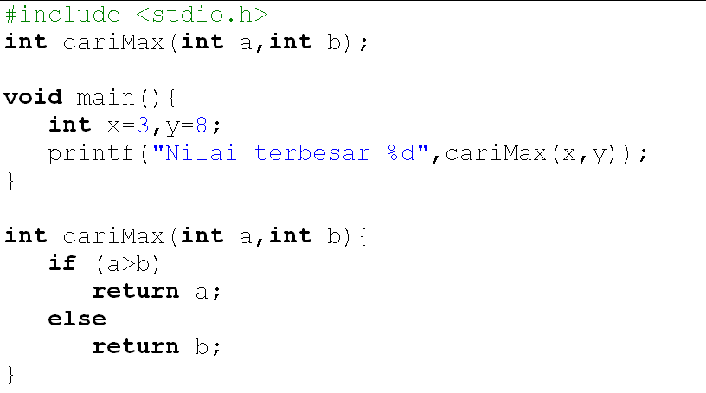
Contoh Fungsi
Fungsi cariMax untuk menentukan nilai terbesar dari 2 bilangan
Prototype fungsi
pemanggilan
Fungsi lengkap

Slide 16
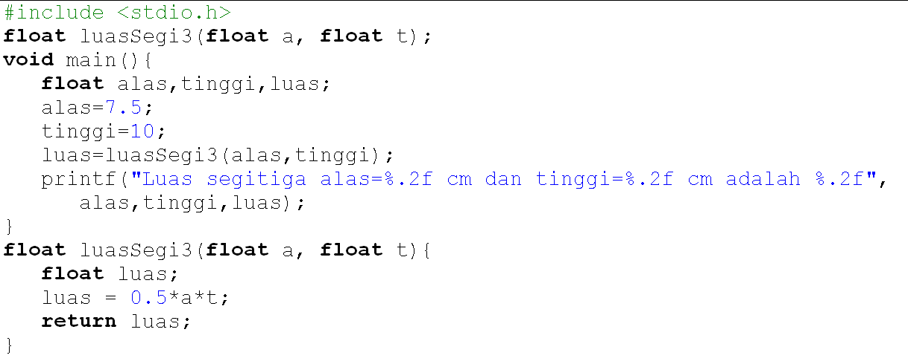
Fungsi untuk menghitung luas segitiga

Slide 17
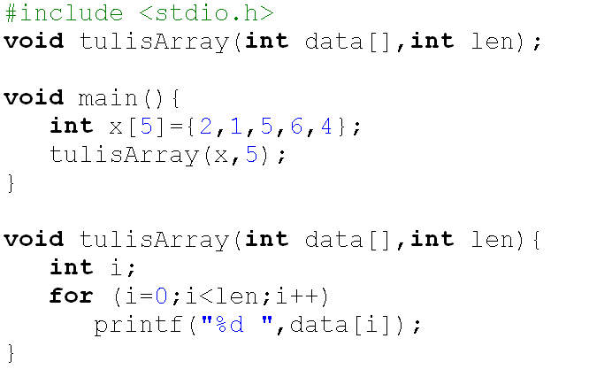
Fungsi tulisArray untuk menuliskan array 1 dimensi

Slide 18
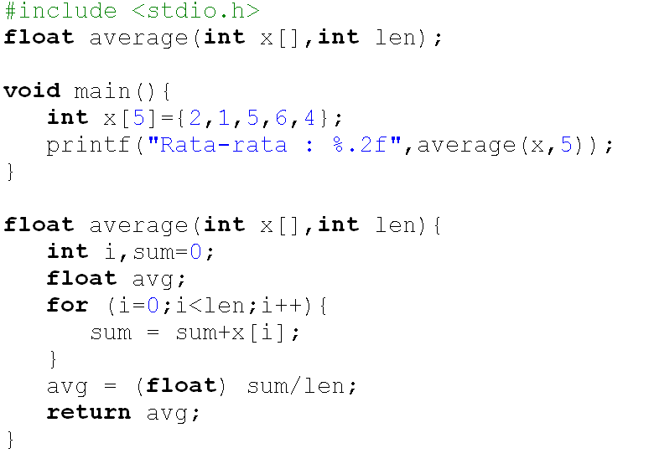
Fungsi average untuk menghitung rata-rata

Slide 19
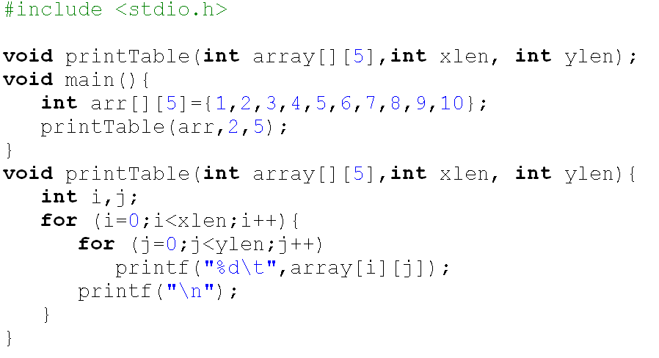
Fungsi printTable untuk menuliskan isi dari array 2 dimensi

Slide 20

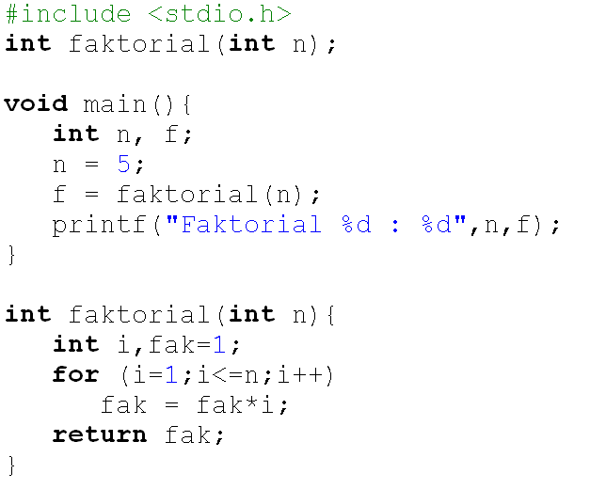

Slide 21
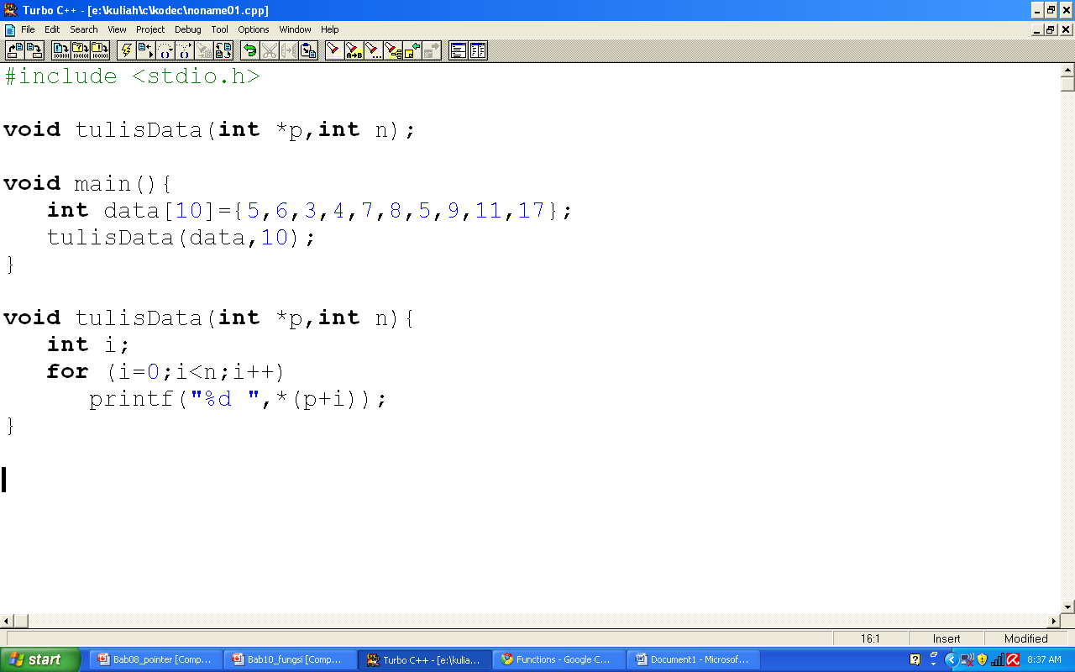

Slide 22
Pengiriman Parameter
Pada dasarnya, C hanya mengenal pass by value
Nilai yang dikirimkan ke fungsi saat pemanggilan adalah nilai ekspresi yang terdapat pada argumennya.

Slide 23
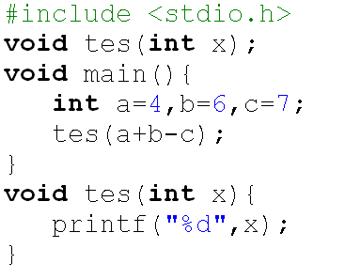
Perhatikan program berikut :
Apakah hasil pemanggilan fungsi tes?

Slide 24
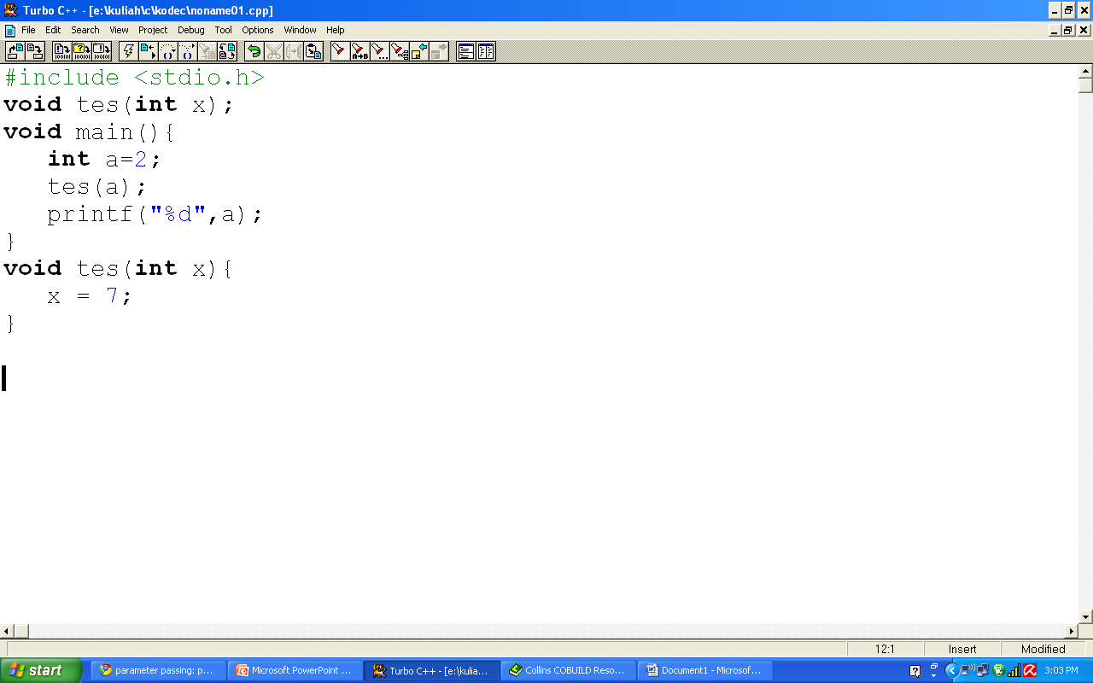
Perhatikan program berikut :
Apakah hasil yang muncul ?

Slide 25
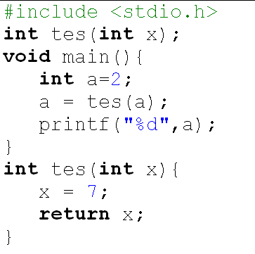
C hanya mengirim parameter by-value.
Untuk membuat fungsi yang dapat merubah nilai x, salah satu alternatif sbb :

Slide 26
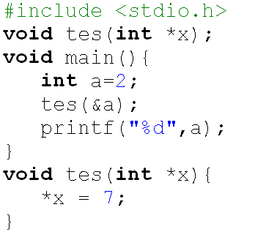
Perhatikan program berikut :
Berapakah nilai a ?
Notes:
Referensi : http://www.comp.nus.edu.sg/~esim/faq/node12.html

Slide 27
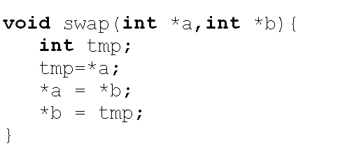
Perhatikan fungsi berikut :

Slide 28
Rekursif
Fungsi rekursif adalah fungsi yang di dalamnya ada pemanggilan terhadap dirinya sendiri.

Slide 29
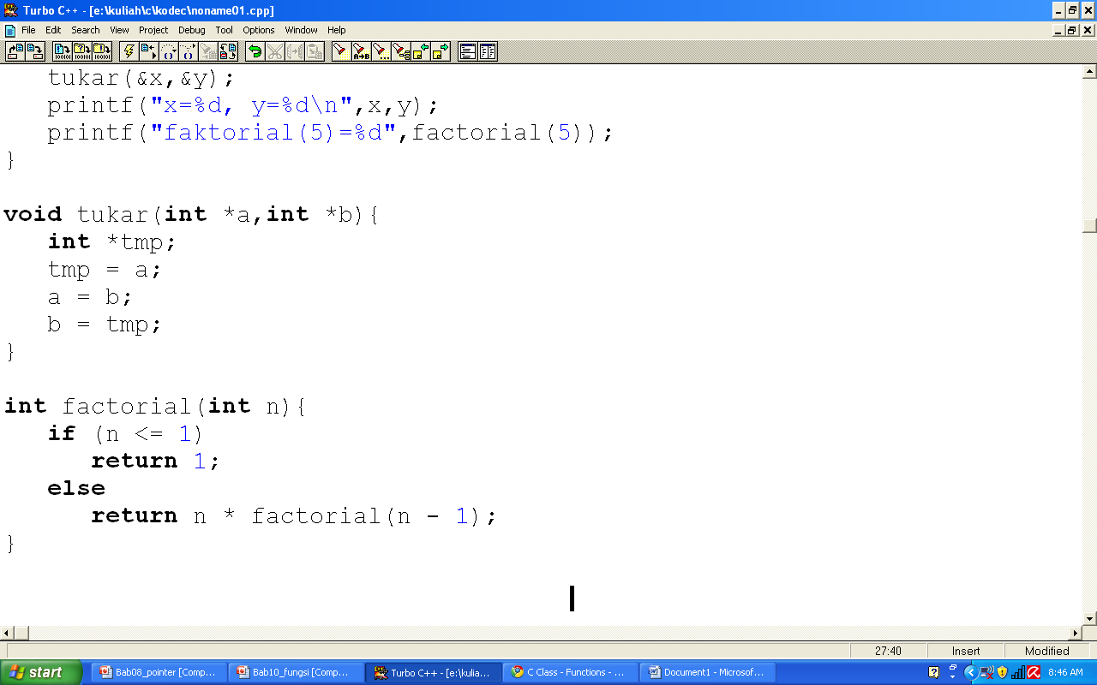

Slide 30
Exercise
Buatlah fungsi sebagai berikut :
Nama : luasLingkaran
Parameter : radius
Tipe kembalian : float
Tugas : menghitung luas lingkaran

Slide 31
2. [Poin : 5] Nama : tulisMundur
Parameter : array of int, ukuran array
Tipe kembalian : void
Tugas : menuliskan seluruh elemen array secara terbalik

Slide 32
3. Nama : findMax
Parameter : 3 buah integer
Tipe kembalian : integer
Tugas : mencari nilai terbesar dari 3 buah bilangan bulat

Slide 33
Nama : tulisJam
Parameter : 3 buah integer (j,m,d)
Tipe kembalian : void
Tugas : menuliskan jam dengan format j:m:d

Slide 34
5. [Poin:3]Nama : isEven
Parameter : int
Tipe kembalian : int
Tugas : memeriksa apakah sebuah bilangan adalah bilangan genap. Jika ya, mengembalikan 1, jika tidak 0.

Slide 35
6. [Poin:3] Nama : isPositive
Parameter : int
Tipe kembalian : int
Tugas : menentukan sebuah bilangan tmsk positif atau bukan. Jika ya, kembalikan 1, jika tidak kembalikan 0.

Slide 36
7. [Poin:6] Nama : findPos
Parameter : array of char, char
Tipe kembalian : int
Tugas : mencari keberadaan sebuah karakter pd string dan mengembalikan indeks yang merupakan posisi pertama karakter tsb pd string

Slide 37
8. Nama fungsi : absolut
Parameter : float
Tipe kembalian : int
Tugas : menuliskan nilai absolut dari sebuah nilai pecahan

Slide 38
9. Nama fungsi : isPrima
Parameter :int
Tipe kembalian : int
Tugas : menentukan sebuah bilangan bulat positif apakah prima atau bukan. Jika prima kembalikan 1, jika bukan kembalikan 0.

Slide 39
10. Deret Fibonacci mengikuti rumus sbb :
a(1)=1
a(2)=1
a(n)=a(n-1)+a(n-2), untuk n>2
Buatlah sebuah fungsi untuk menampilkan deret Fibonacci dengan n adalah masukan dari user.

Slide 40
11. [Poin : 5] Buatlah fungsi untuk menghitung rata-rata dari elemen-elemen sebuah array.
Parameter : array of int, panjang array
Kembalian : float

Slide 41
12. [Poin:3] Buatlah fungsi untuk menghitung volume silinder. Rumus vol.=phi*r*r*t
Parameter : radius (float),tinggi(float)
Return : float

Slide 42
13. Buatlah fungsi yang akan menerima 4 buah integer. Fungsi akan membalik nilai ketiga variabel tersebut. Misalnya a=1,b=2,c=3,d=4, hasil akhirnya a=4,b=3,c=2,d=1.
Kembalian fungsi : void

